Slide 1
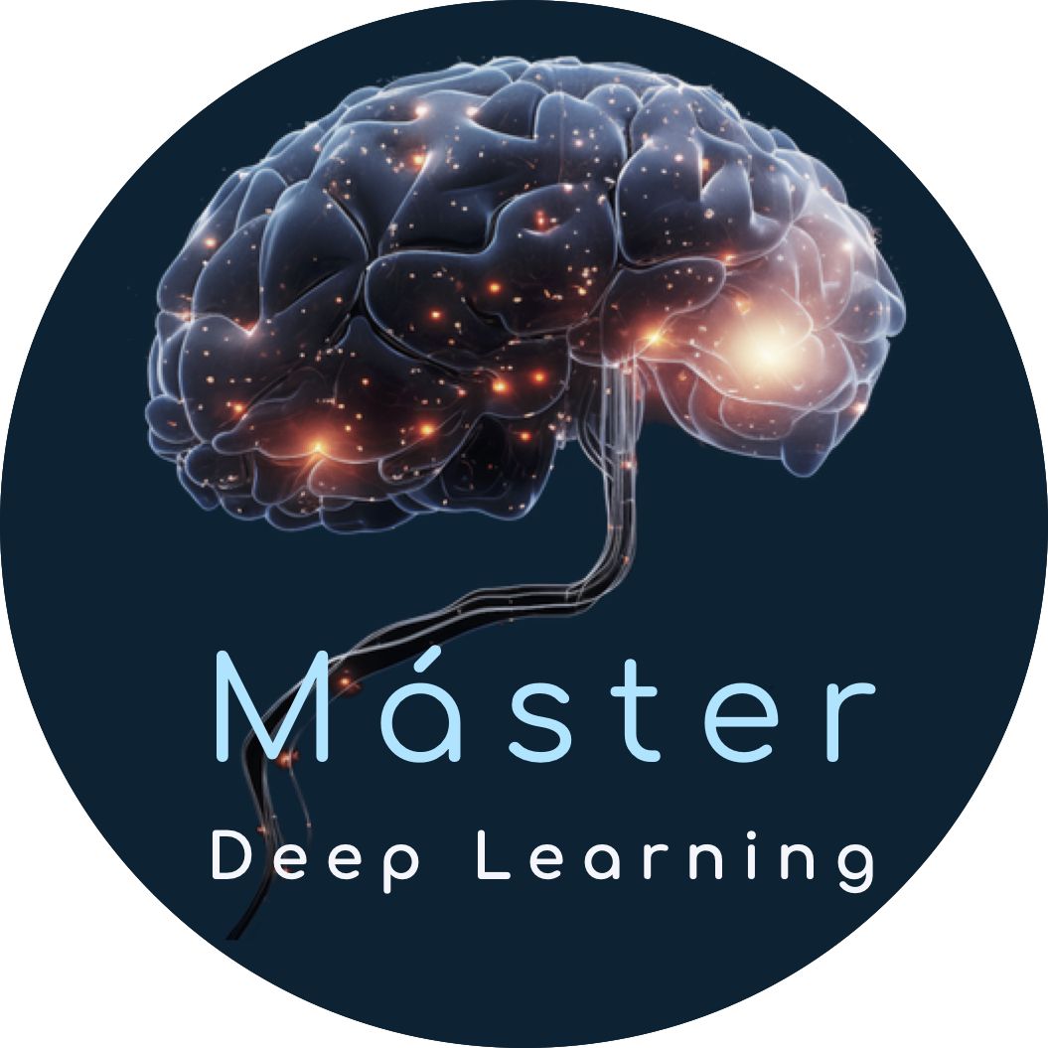

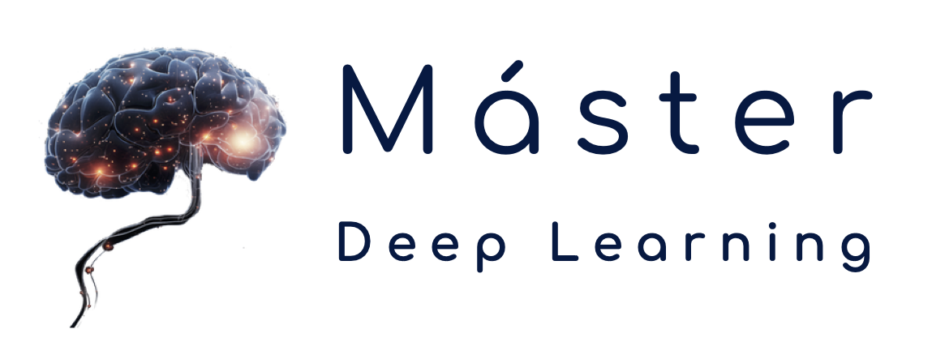
Graph Neural Networks
Tema 4 - GNNs Avanzadas

Slide 2
Índice
Limitaciones de las GCN para árboles de computación similares
Graph batching: GraphSAGE, ClusterSampling y GraphSAINT
Tareas sobre aristas: GAE y SEAL
1
3
5
2
4
Crear batches para grafos no es trivial
Tareas sobre grafos:
Graph pooling

Slide 3
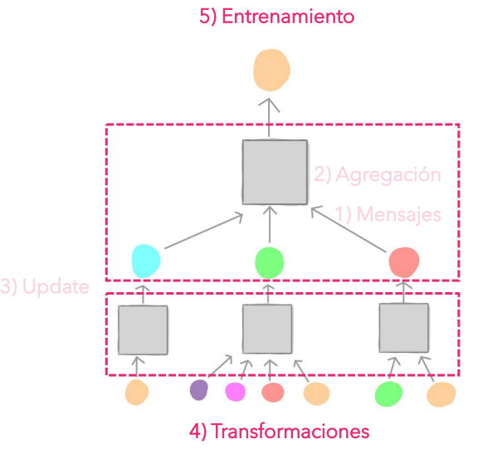
Antes de empezar…
Mensajes - Cómo transformo los mensajes de los vecinos.
Agregación - Qué hago para juntar los mensajes.
Update - Cómo combino los mensajes entre capas.
Transformaciones - Cambios que se le hacen al grafo antes de entrenar.
Entrenamiento - Función de pérdida según mi problema y tarea (Nodo, arista, grafo … etc)

Slide 4
Limitaciones de las GCN para árboles de computación similares

Slide 5
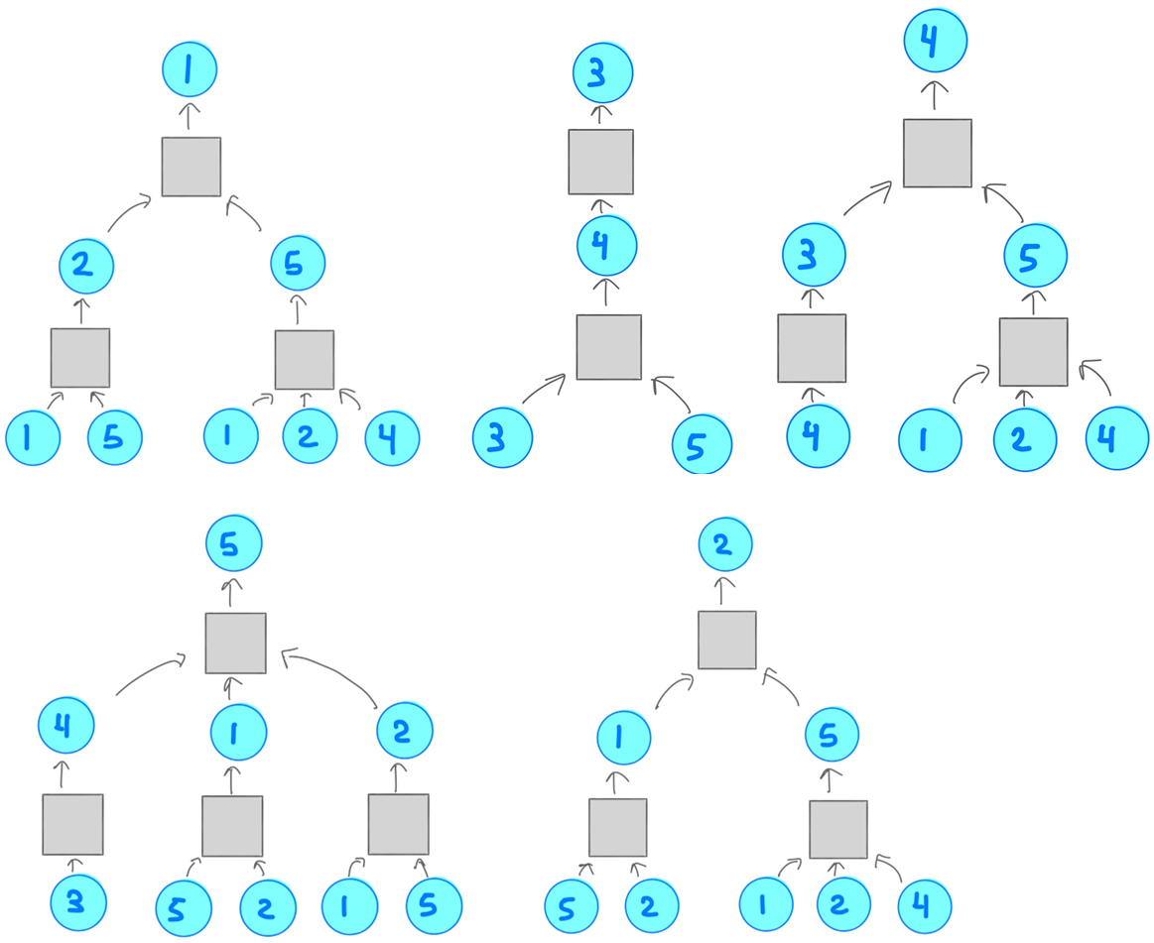
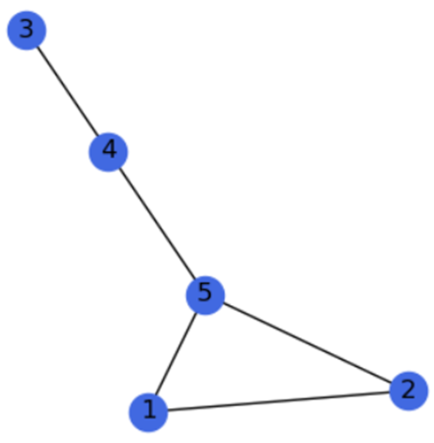
Limitaciones de las GCN
¿Son el nodo 1 y 5 estructuralmente diferentes si analizamos sus árboles de computación a dos capas de distancia?

Slide 6
Limitaciones de las GCN
Sin embargo… ¿Son el nodo 1 y 2 estructuralmente diferentes si analizamos sus árboles de computación a dos capas de distancia?

Slide 7
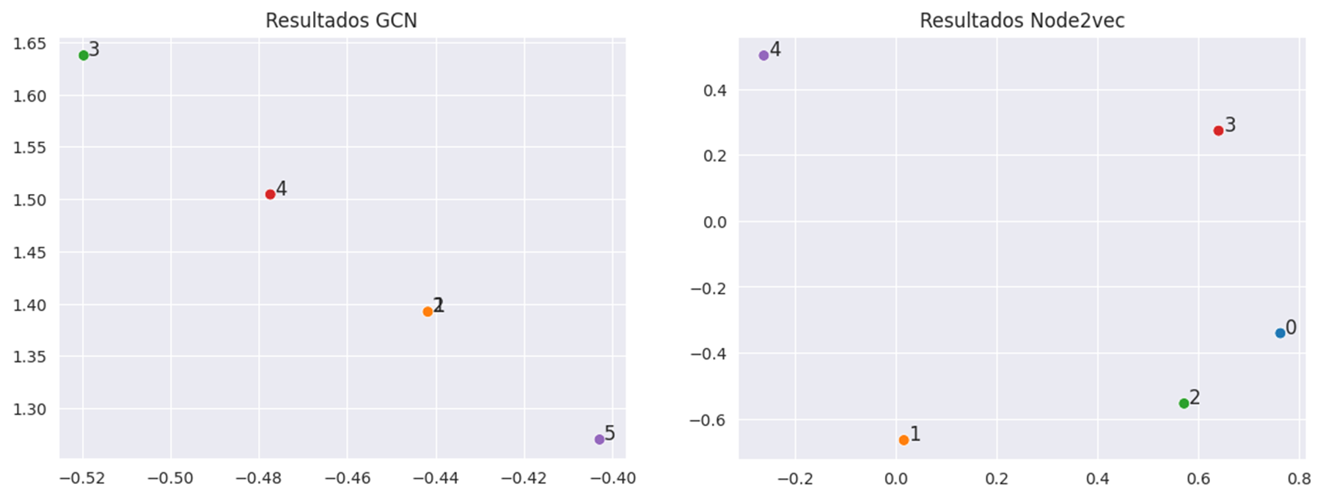
Limitaciones de las GCN
Si no se incorpora información de los atributos de los nodos, una GCN no sería capaz de diferenciar un par de nodos con los mismos árboles de computación.
En cambio, alternativas basadas en caminos aleatorios como Node2Vec sí que son capaces de hacer esta distinción ya que capturan patrones globales

Slide 8
2. Crear batches para grafos no es trivial

Slide 9
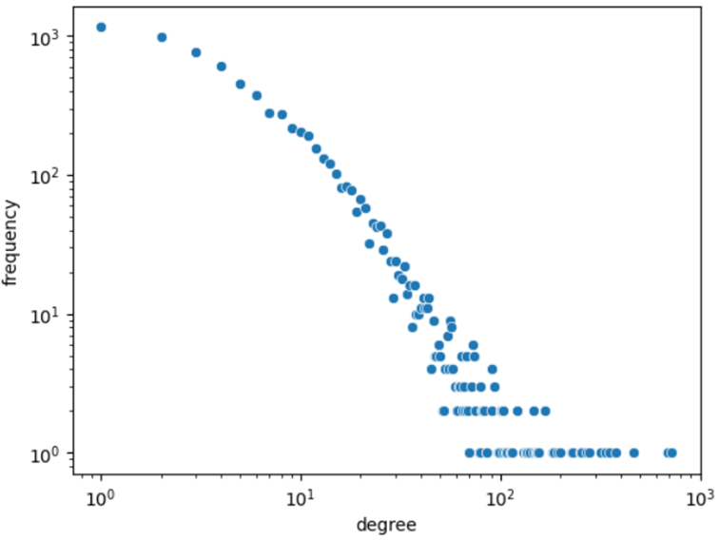
¿Por qué batchear un grafo?
Simplemente porque si el grafo tiene muchos nodos no cabrá en GPU.
Si existe un nodo con un grado muy alto, hacer el paso de mensajes será computacionalmente costoso.

Slide 10


Batchear un grafo no es trivial
Para datos tabulares → agrupar varias filas de la tabla.
Para imágenes → agrupar varias imágenes.
Para datos secuenciales → tomar varias ventanas temporales.
Para grafos → ???

Slide 11
Batchear un grafo no es trivial
Todos los elementos de un grafo están relacionados entre sí… ¿Cómo los separo?
Si elijo solo ciertos nodos o aristas… ¿Cómo mantengo la estructura original del grafo?¿Cómo sé que el sub-grafo que obtengo es equivalente?
:(

Slide 12
3. Graph Batching

Slide 13
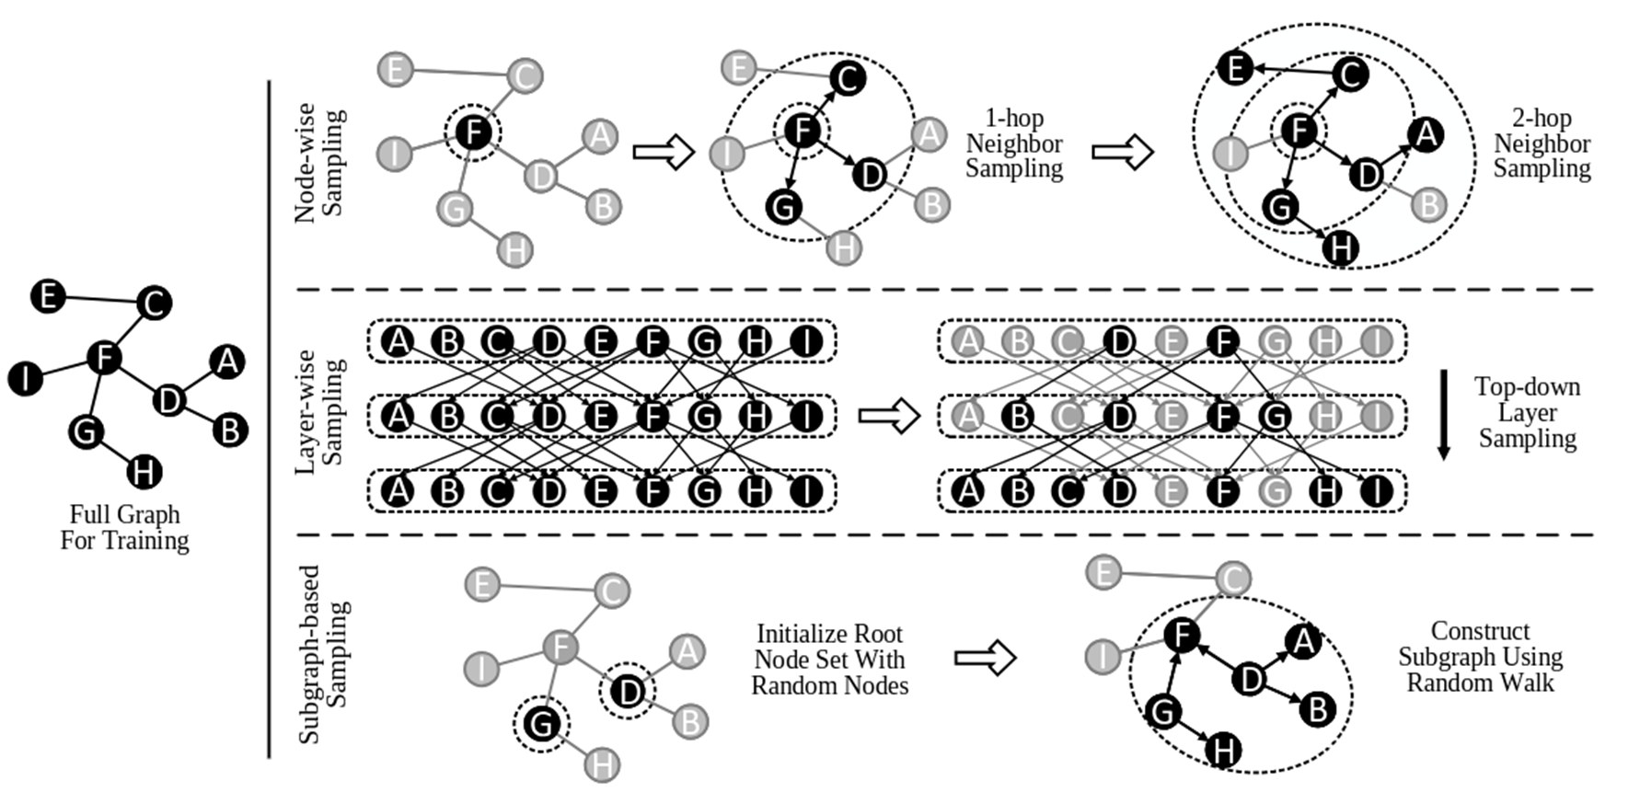
Aproximaciones
Los métodos basados en capas no están implementados en PyTorchGeometric!

Slide 14
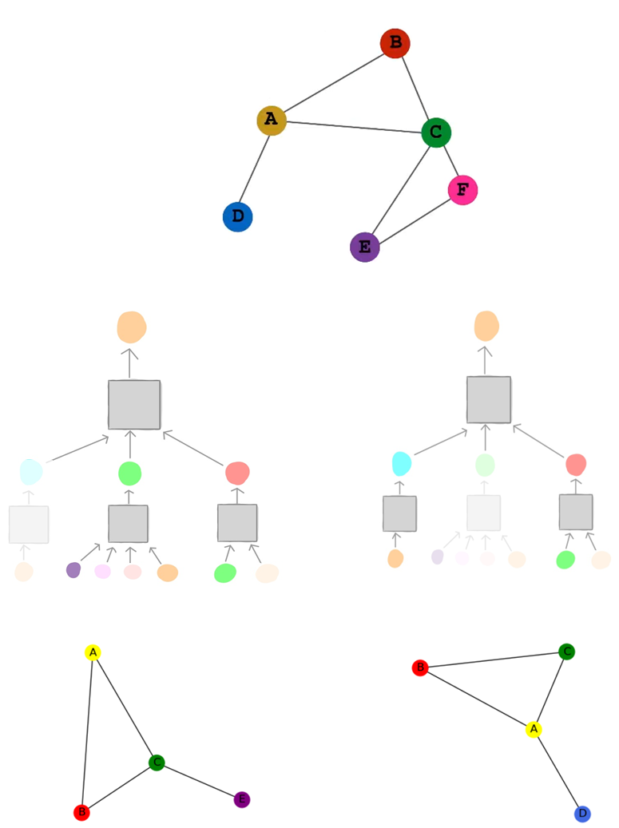
Node-level: GraphSAGE (Neighbor sampling)
En cada capa se eligen N vecinos al azar.
Cada vez que se visita un nodo el árbol de computación cambia.
Cada batch es un subgrafo del original que incluye los nodos y aristas elegidos durante el sampleo.

Slide 15
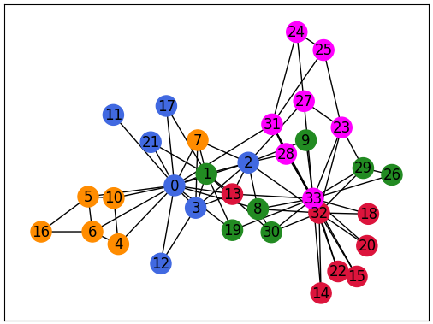
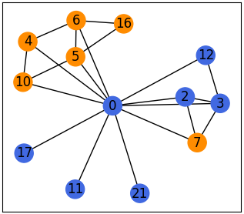
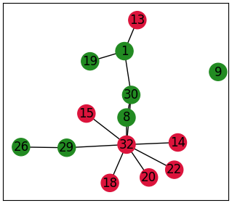
Graph-level: Cluster Sampling
Ejecuta un algoritmo de detección de comunidades para dividir el grafo en muchas comunidades relativamente pequeñas.
Cada batch se crea incluyendo los nodos de N comunidades y todos los enlaces entre ellos. Tanto intra- como inter-comunidad.

Slide 16
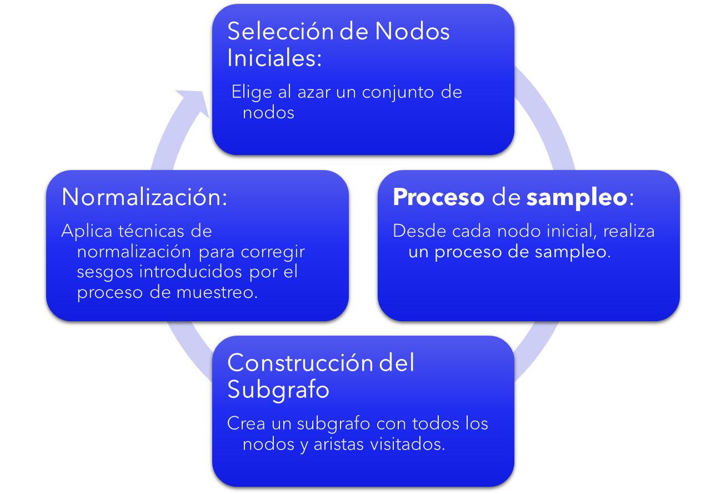
Graph-level: GraphSAINT

Slide 17

Graph-level: GraphSAINT
Node Sampling
Se selecciona un conjunto de nodos aleatoriamente y se extraen todas las aristas asociadas a esos nodos para formar un subgrafo.
Edge Sampling
Se seleccionan bordes aleatoriamente, y los nodos conectados por esos bordes se incluyen en el subgrafo.
Random Walk Sampling
Se realizan caminatas aleatorias para construir subgrafos que capturen mejor las dependencias locales en la estructura del grafo.

Slide 18
Graph-level: GraphSAINT
Para garantizar que las estadísticas del subgrafo sigan las propiedades del grafo completo cada nodo o arista en el subgrafo tiene un peso ajustado para compensar la probabilidad de haber sido seleccionado durante el muestreo.
Genera dos coeficientes de corrección:
α: para la agregación (aristas)
λ: para la función de pérdida (nodos)

Slide 19
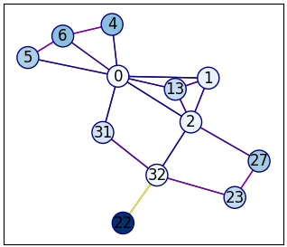
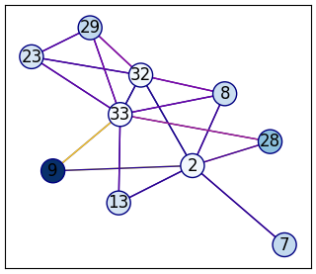
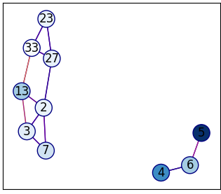
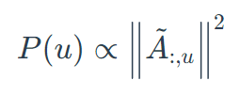
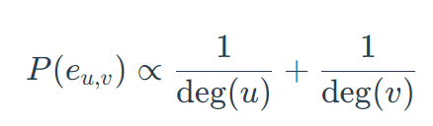
Graph-level: GraphSAINT
Node Sampling
Edge Sampling
RW Sampling
Desde r nodos, random walks de longitud h
Según la visualización, acertar un nodo más claro premiaría menos que acertar uno más oscuro (λ).

Slide 20
Comparativa
Método | GraphSAGE | Cluster Sampling | GraphSAINT
Eficiencia | Moderada, se computa cada vez que se forma el batch. | Alta, el algoritmo de comunidades se computa una única vez al comienzo del entrenamiento, el resto es selección aleatoria de clústers una vez por época. | Moderada-Alta, se computa al comienzo de cada época.
Generalización | Limitada si los nodos clave no se incluyen en el batch. | Alta generalización para grafos densos, pudiendo fallar en regiones dispersas. | Alta generalización debido a la corrección probabilística de los subgrafos.
Ventajas | Sencillo y eficiente para tareas donde la localidad es clave. | Eficiente para captar patrones locales en grafos densos. | Representa bien tanto características locales como globales.
Limitaciones | Puede fallar en captar patrones globales en grafos especialmente grandes. | Depende fuertemente del algoritmo de detección de comunidades. | Depende del diseño correcto de las probabilidades de muestreo.

Slide 21
4. Tareas sobre grafos

Slide 22
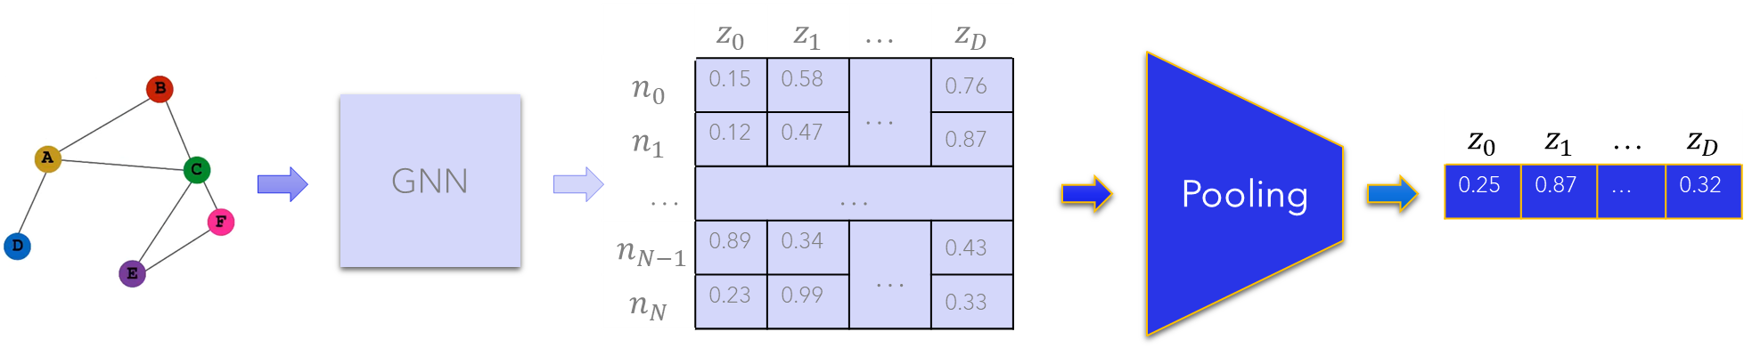
Capas de pooling
Para trabajar a nivel de grafo debemos añadir una capa de pooling que transforme los embeddings de los nodos en único vector.
Cualquiera de las vistas en clase
Embeddings de cada nodo
Capa pooling
Embedding del grafo

Slide 23
Función de pooling
Existen múltiples maneras de realizar graph pooling.
La función de pooling puede ser cualquier transformación sobre los embeddings de los nodos que cumpla:
𝑓_{𝑝𝑜𝑜𝑙} ({𝑧_{v}∈ℝ^{𝑑} |𝑣𝜖𝑉}) = 𝑧_{𝐺} 𝜖 ℝ^{𝑑} ([num_nodes, hidden_dim] a [hidden_dim]).
Que 𝑓_{𝑝𝑜𝑜𝑙} sea invariante al orden
Trivialmente, operaciones como la suma, la media, el máximo, …, podrían valernos!

Slide 24
Graph Pooling: RNN y atención
Podemos aplicar el algoritmo de atención sobre los embedding de los nodos para estudiar la influencia que unos tienen sobre otros.
Utilizaremos el mecanismo de actualización propio de las RNN para conseguir las queries que se irán propagando durante T iteraciones.
La salida final resultará de la concatenación de las salidas del mecanismo de actualización.

Slide 25

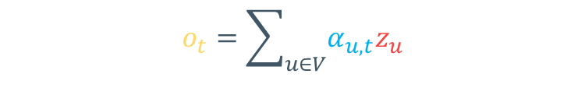
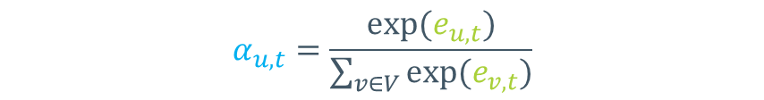
Graph Pooling: RNN y atención
Calculamos la nueva query a partir de la antigua salida de atención y de la antigua query (entendemos query como hidden state) con una red de tipo RNN.
Calculamos la similitud entre el embedding de cada nodo y la nueva query (cualquier función ℝ^{d}→ℝ nos vale, normalmente usaremos el producto escalar).
Normalizamos las similitudes con una softmax obteniendo los attention scores.
Se multiplica cada attention score ([0, 1]) por el valor original del embedding del nodo ponderando su importancia en el contexto del grafo. La nueva salida será la suma de cada embedding ponderado.
Se repite del paso 1 al 4 T veces y finalmente se concatenan las salidas obteniendo el embedding del grafo.
$$q_{t}=RNN(o_{t−1},q_{t−1})$$
$o_{0}$ y $q_{0}$ se inicializan a 0!
$$e_{u,t}=f_{α}(z_{u},q_{t})$$
$$α_{u,t}=\frac{exp⁡(e_{u,t})}{\sum_{v∈V}{exp⁡(e_{v,t})}}$$
$$o_{t}=\sum_{u∈V}{α_{u,t}z_{u}}$$
$$Z_{G}=(o_{1}⨁o_{2}⨁⋯⨁o_{T})$$

Slide 26
5. Tareas sobre aristas

Slide 27
Predicción de aristas
Técnicas basadas en nodos
Uso una GNN para calcular los embeddings de cada nodo.
Se utilizan pares de nodos como representaciones de las aristas.
Técnicas basadas en subgrafos
Creo un subgrafo a partir de una pareja de nodos.
Genero etiquetas para los nodos del subgrafo.
Entreno una GNN para procesar el subgrafo e identificar si hay arista o no.

Slide 28
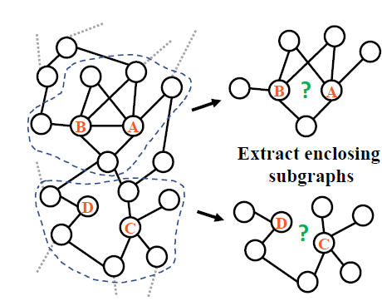
SEAL
Sampleo parejas de nodos.
Creo un subgrafo para esa pareja de nodos.
Etiqueto los nodos del subgrafo.
Elimino la arista que conecta la pareja de nodos.
Entreno una GNN para predecir si falta o no la arista (a nivel de grafo).
Zhang, M., & Chen, Y. (2018). Link prediction based on graph neural networks. Advances in neural information processing systems, 31.

Slide 29
Graph Neural Networks
Tema 2 - Shallow Embeddings

